Slide 1
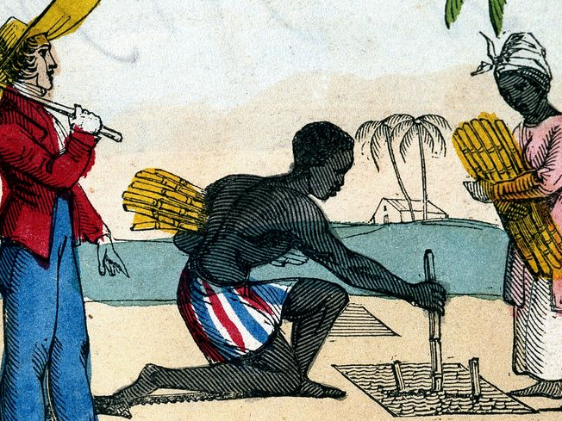
Une proposition pluridisciplinaire en 2nde BAC PRO
Esclaves noirs dans une plantation de canne à sucre, gravure anglaise de 1826

Slide 2
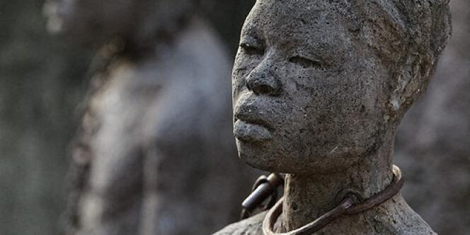
En classe de français
Devenir soi : écritures autobiographiques

Slide 3
PROPOSITION DE SÉQUENCE AUTOUR D’UN
GROUPEMENT DE TEXTES
Objectifs : s’interroger sur les diverses dimensions des écritures autobiographiques : histoire intime et histoire collective
Problématique : L’autobiographie va-t-elle au-delà du récit personnel ?

Slide 4
Finalités et enjeux :
* Se connaître, explorer sa personnalité, prendre confiance en soi, exprimer ses émotions et ses idées.
* Se construire dans les interactions et dans un groupe, rencontrer et respecter autrui ; distinguer ce que chacun veut présenter de soi et ce qu’il choisit de garder pour la sphère privée.
Références :
poésie lyrique, correspondances, récits de vie ou de voyages, autoportraits anciens et contemporains, toutes les formes d’exploration et de représentation de soi par l’écrit ou par l’image (journaux, carnets, pratiques épistolaires), biographies, mémoires. Cet objet d’étude s’appuie sur la lecture d’une œuvre littéraire au choix du professeur parmi les genres mentionnés ci-dessus. Il donne également lieu à l’étude d’un groupement de textes, d’œuvres artistiques et de documents d’époques variées.
Notions-clés :
* Connaissance de soi : sensibilité, émotions, intime ; soi-même ; forces/faiblesses ; estime de soi ; auteur/narrateur…
* Image(s) de soi : construction de l’identité ; posture, projets (de vie, professionnels…), représentations, aspirations, idéaux…
* Découverte de l’autre : soi et les autres ; altérité/diversité, respect de l’autre ; privé/public ; individu/groupe ; personne/personnage ; héros/antihéros…

Slide 5
Séance | Objectifs | Problématique | Support(s) | Activités élèves
Séance 1 | Engager les élèves dans le chapitre en les engageant tout de suite dans une réflexion. | Comment l’art permet-il de reconstruire son parcours, son histoire, raconter son exil : comment l’art permet-il de donner du sens à son parcours de vie ? | "Judgement Day", photo prise devant le siège de la Cour suprême à New York. Nona Faustine | Décrire la photo. Laisser les élèves émettre des hypothèses, évoquer les particularités de cet autoportrait. Expliquer la démarche de la photographe, évoquer la série de photos. Quels rapprochements pouvez-vous faire entre cette œuvre et le titre de la séquence ? Quel effet l’artiste a-t-elle voulu produire ?

Slide 6
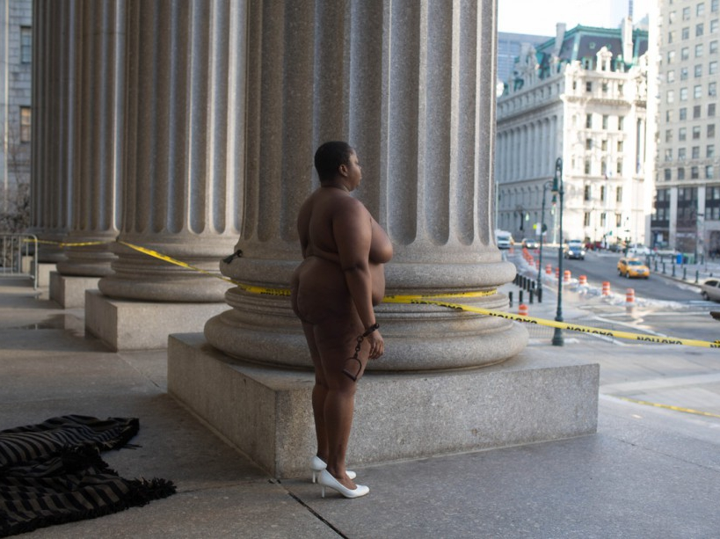
Jusqu'en 1827, on vendait des esclaves à New York. Pour commémorer cette histoire sombre et si proche, la photographe américaine Nona Faustine se rend, nue, dans des sites jadis marqués par l'esclavage. Ici, devant le bâtiment qui accueille aujourd'hui la Cour suprême de New York.
(Nona Faustine)

Slide 7
Séance | Objectifs | Problématique | Support(s) | Activités élèves
Séance 2 | Comprendre que la lettre privée peut devenir aussi une source d’information historique | En quoi une lettre privée peut-elle avoir une dimension historique ? | Lettre de Guillaume Touchemoulin à ses parents relatant sa traversée de l’Afrique jusqu’aux Amériques et les révoltes d’esclaves 1742 (Direction des Archives et du patrimoine culturel de Saône-et-Loire ) Planche représentant un navire négrier dans l'ouvrage, Affaire de la Vigilante, bâtiment négrier de Nantes, 1823, AD14, BH/BR/21231 Source : archives du Calvados Lettre de Chauvet et Lafaye à Claude Perier, Le Cap, Esclaves et négriers, Jean Meyer, éditions Gallimard. | Evoquer rapidement la biographie de G. Touchemalin. À quoi voyez-vous qu’il s’agit d’une lettre ? Relevez les éléments du texte pour justifier votre réponse. A qui est-elle destinée ? Qu’apprenez-vous sur le destinateur ? Quels sont les éléments strictement privés et quels sont ceux qui permettent à un lecteur d’aujourd’hui d’en savoir davantage sur l’Histoire ? Lire la lettre de Chauvet et Lafaye. Répondre aux questions. Quel lien faites-vous avec la planche représentant un navire négrier ?

Slide 8
Lettre de Guillaume Touchemoulin, résident de la ville de Saint-Marc (Saint-Domingue), à ses parents relatant sa traversée de l’Afrique jusqu’aux Amériques et les révoltes d’esclaves (29 mai 1742)
"Ce 29 May 1742 de St Marc en amerique
Mon trez cher pere et ma trez cher mere je ne cest point si cest la longue absance ou le grand eloignement qui a contribuer a estre oublier de vous Cest pour la sixieme que jay lhonneur de vous escrire je vous diray que Dieu Mercy je me Porte parfaitement bien et je suis fort en pêne de Scavoir Coment est la vostre je diray que je veins d’un pays ou jay bien soufer soit par le mauvais temps et la disette
Dans nostre premier traversée nous avons manqué à Nous perdre Deux fois un fois a la Coste de Barbarie une autre fois par une tempête en afrique nous avons eu la Revolte de Captifs 400 nêgre une grande tempête que nous eûme dans la rade La peste ou Contagion Mais dans notre vesseau Gl nous nous est mort 160 homme tant captifs que d’autres est sy nous avions resté encore un mois en mer nous serions tout mort car nous avions encor plus de 100 hommes pres a mourir [...]Mais Dieu Mercy nous avons eu que la peur Je vous diray mon cher père que je conte rester dans ce peys ici et sy Dieu me fait la grace de reussi comme je lespere cela me vaudra pas moins de 15000 de rente par année Je vous prie de ne point oblier jaurai peut etre le même bonheur que lest trouver
Dans ma place qui a fait Dans six mois vint mil livre
Je vous prie de presente mes sivilité a monsieur Devel monsieur Capitin monsieur Danzan monsieur quillion et tout nos parant et vous"
Lettre de Guillaume Touchemoulin, résident de la ville de Saint-Marc (Saint-Domingue), à ses parents relatant sa traversée de l’Afrique jusqu’aux Amériques et les révoltes d’esclaves (29 mai 1742)

Slide 9
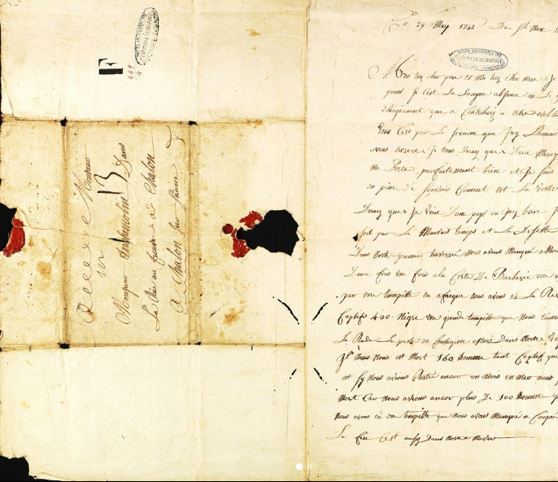
Lettre de Guillaume Touchemoulin à ses parents relatant sa traversée de l’Afrique jusqu’aux Amériques et les révoltes d’esclaves
1742 (Direction des Archives et du patrimoine culturel de Saône-et-Loire )

Slide 10
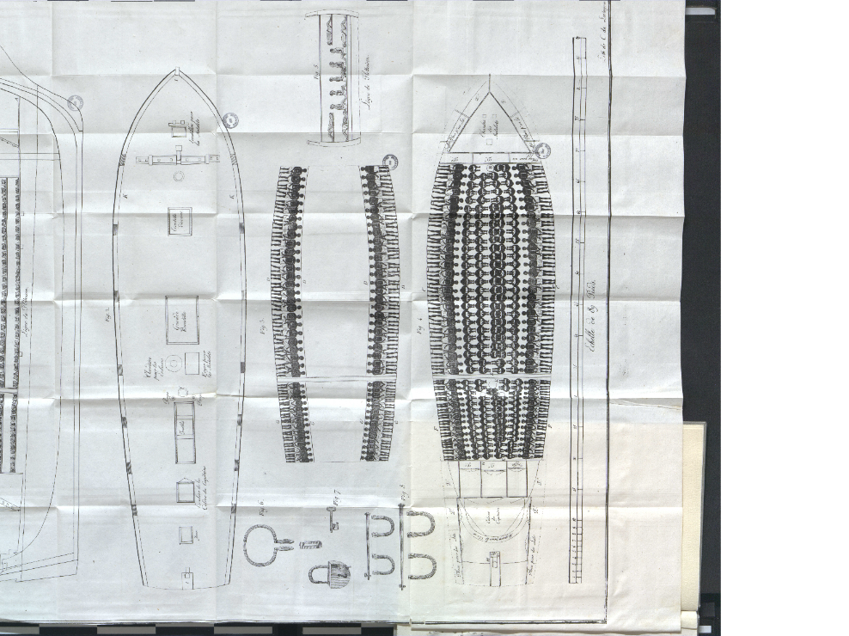
Planche représentant un navire négrier dans l'ouvrage, Affaire de la Vigilante, bâtiment négrier de Nantes, 1823, AD14, BH/BR/21231
Source : archives du Calvados

Slide 11
Séance | Objectifs | Problématique | Support(s) | Activités élèves
Séance 3 | Montrer l’importance du point de vue dans le récit l’autobiographique | Comment le témoignage d’Olaudah Equiano apporte des éléments essentiels pour comprendre l’esclavage ? | Ma véridique histoire. Africain, esclave en Amérique, homme libre, Olaudah Equiano. Collection Le Temps retrouvé, format poche, Mercure de France | Lire le texte. Qui est le narrateur ? Qui sont ses bourreaux ? Quelles informations apporte-t-il sur les conditions de la traversée ? Montrer comment le texte retranscrit la violence de la traversée ? Faire le lien avec les documents de la séance précédente. Rédiger une lettre dans laquelle vous dénoncer les traitements inhumains dont est victime Olaudah Equiano.

Slide 12
Séance | Objectifs | Problématique | Support(s) | Activités élèves
Séance 4 | Revoir les éléments de l’autobiographie et repérer la spécificité de celle de Frederick Douglass | En quoi une autobiographie peut-elle constituer un témoignage ? | Vie d’un esclave américain, écrite par lui-même Frederick Douglass, Ed. petite biblio PAYOT classiques. P.39 à 43 « Je suis né à Tuckahoe…protéger et défendre. » | Quel souvenir évoque l’auteur ? Relevez les indices qui permettent de situer l’extrait ? Quelle information devrait connaitre Frederick Douglass sur lui-même ? Quelle réflexion vous inspire cette ignorance ? Mettez en relation cet élément avec d’autres informations du texte.

Slide 13
Séance | Objectifs | Problématique | Support(s) | Activités élèves
Séance 5 | Prendre conscience des difficultés de témoigner | Quelles questions peuvent soulever les écritures autobiographiques ? | Autobiographie de Miss Jane Pittman, Ernest J.Gaines, Ed. Liana Levi Piccolo | Lire le texte et le contextualiser. Répondre au questionnaire Quelles sont les informations supplémentaires apportées sur les conditions de vie des esclaves ? Qui raconte ? Pourquoi ? Passage illettrisme et école

Slide 14
Séance | Objectifs | Problématique | Support(s) | Activités élèves
Séance 5 | Une autobiographie récente. Travail sur le lexique : réminiscence, trace, vestige, stigmate, commémoration, relique | Témoigne-t-on encore de l’esclavage aujourd’hui ? | Pages 50 à 52 « Quelques semaines de ce régime …je ne suis qu’un animal. » Ma vie a un prix, Tina Okpara. Ed. j’ai lu | Répondre aux questions sur le texte. Quels éléments du témoignage retrouve-t-on ? Reprendre les textes de la séquence et leur attribuer les mots du champ lexical du souvenir le plus adapté. Justifier.

Slide 15
Séance | Objectifs | Problématique | Support(s) | Activités élèves
Séance 6 | Evaluation | L’autobiographie va-t-elle au-delà du récit personnel ? | Extrait Autobiographie d’une esclave de Hannah Crafts. E. Petite bibliothèque Payot. | Questions sur le texte + écriture : « Selon vous, un témoin peut-il (elle) raconter aussi objectivement qu'un(e) historien(ne) un épisode historique auquel il (elle) a participé ? »

Slide 16
En classe de co-intervention
Découvrir les produits et leur circuit

Slide 17
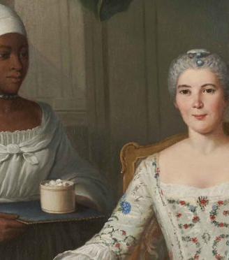
Prolongement en co-intervention : seconde BAC PRO MHR
En approchant de la ville, ils rencontrèrent un nègre étendu par terre, n’ayant plus que la moitié de son habit, c’est-à-dire d’un caleçon de toile bleue ; il manquait à ce pauvre homme la jambe gauche et la main droite. "Eh, mon Dieu ! lui dit Candide en hollandais, que fais-tu là, mon ami, dans l’état horrible où je te vois ? — J’attends mon maître, M. Vanderdendur, le fameux négociant, répondit le nègre. — Est-ce M. Vanderdendur, dit Candide, qui t’a traité ainsi ? — Oui, monsieur, dit le nègre, c’est l’usage. On nous donne un caleçon de toile pour tout vêtement deux fois l’année. Quand nous travailing aux sucreries, et que la meule nous attrape le doigt, on nous coupe la main ; quand nous voulons nous enfuir, on nous coupe la jambe : je me suis trouvé dans les deux cas. C’est à ce prix que vous mangez du sucre en Europe." Cependant, lorsque ma mère me vendit dix écus patagons sur la côte de Guinée, elle me disait : " Mon cher enfant, bénis nos fétiches, adore-les toujours, ils te feront vivre heureux, tu as l'honneur d'être esclave de nos seigneurs les blancs, et tu fais par-là la fortune de ton père et de ta mère." Hélas ! je ne sais pas si j'ai fait leur fortune, mais ils n'ont pas fait la mienne. Les chiens, les singes et les perroquets sont mille fois moins malheureux que nous. Les fétiches hollandais qui m'ont converti me disent tous les dimanches que nous sommes tous enfants d'Adam, blancs et noirs. Je ne suis pas généalogiste ; mais si ces prêcheurs disent vrai, nous sommes tous cousins issus de germains. Or vous m'avouerez qu'on ne peut pas en user avec ses parents d'une manière plus horrible.
Voltaire (1694-1778), Candide, chap. XIX, 1759.
Voir : numéro 60 de la collection Enquêtes et Documents sur le thème :
La diffusion des produits ultramarins en Europe
(16e-18e siècle)
Marguerite Martin et Maud Villeret

Slide 18
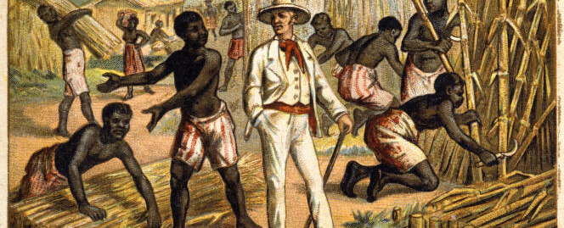
Recherches sur les “marchandises de traite”
+
Produits de l’exclavage (café,cacao, sucre…)
Exemple : la célèbre anisette Marie Brizard, née à Bordeaux au milieu du XVIIIe siècle, remplissait les cales des navires négriers. Elle s’échangeait sur les côtes africaines contre des esclaves, transportés ensuite de l’autre côté de l’Atlantique pour travailler de force dans des plantations de canne à sucre. La liqueur figurait sur la liste des « marchandises de traite » chargées dans les ports français.
Le Monde, article de Julien Bouissou, 8 août 2020

Slide 19
Document : Extraits de Navigation de Lisbonne à l’île de São Tomé par un Pilote portugais anonyme (vers 1545)
« L’île de São Tomé il y a 80 ans et plus fut découverte par les capitaines de notre Roi ; elle était inconnue des Anciens (…) Elle est située sous la ligne de l’équateur (…) À une distance de 120 miles à l’est de l’île se trouve une petite île appelée Principe, laquelle est maintenant habitée et cultivée. On y a introduit la culture de la canne à sucre (…)
Cette île de São Tomé, lorsqu’elle fut découverte n’était qu’une épaisse forêt (…). Depuis quelques années, une partie importante de l’île a été déboisée et on y a construit une ville principale du nom de Povoasan*(…) Elle compte environ 600 à 700 feux**. Beaucoup de commerçants portugais, castillans, français, génois y habitent (…) Ceux qui naissent dans ces îles sont blancs comme nous. Mais il arrive parfois, lorsque leurs femmes meurent qu’ils en prennent des noires (…) Ceux qui sont issus de ces négresses sont appelés mulati.
La ressource principale des habitants est le sucre qu’ils vendent aux navires qui, chaque année, viennent en prendre livraison (...) Chaque habitant achète en Guinée, au Bénin et au Manicongo, des esclaves noirs avec leurs femmes qu’il emmène travailler la terre et faire du sucre. Certains sont très riches et possèdent jusqu’à 150 et 200 voire 300 nègres et négresses qui sont contraints à travailler toute la semaine pour leur patron, à l’exception du samedi où ils travaillent pour se nourrir (…) Cette île produit environ 150 000 arrobes*** de sucre et plus (…) On a fabriqué 60 moulins environ actionnés par l’eau ; on y broie et y presse la canne. Le suc exprimé est versé dans de très grands chaudrons, puis bouilli, puis versé dans des moules en forme de pains de sucre de 15 et 20 livres (…)
Les deux tiers de cette île ne sont pas encore déboisés ni utilisés pour la culture de la canne à sucre ; mais quand un commerçant d’Espagne, du Portugal ou d’une quelconque autre nation y vient habiter, l’agent du Roi lui attribue par voie de vente, à bon marché, autant de terrain qu’il lui semble être en mesure de pouvoir faire cultiver. Ce dernier achète aussitôt autant de nègres avec leurs négresses qu’il lui est nécessaire. Il leur fait préparer le terrain : abattre les arbres, puis les brûler pour y planter la canne à sucre. Le patron ne fournit rien à ces Nègres (…) Il n’a pas à se soucier de leur procurer des vêtements, ni de les nourrir, ni de leur faire bâtir des abris, car tout cela ils le font eux-mêmes. Hormis un morceau de cotonnade ou de nattes de palmes qu’ils se mettent pour se couvrir les parties honteuses, hommes et femmes ont le reste du corps entièrement nu (…) Les racines d’igname constituent la base principale de leur alimentation (…) »
Navigation de Lisbonne à l’île de São Tomé… écrite par un pilote portugais, et adressée à Son Excellence le Comte Rimondo della Torre, gentilhomme véronais, et traduite de la langue portugaise dans l’italienne, 1545. Le texte cité a été traduit de l’italien par Serge Sauvageot qui l’a publié et accompagné de notes dans la revue Garcia de Orta, Lisbonne, 9 (1), 1961, p. 123-138.
* Aujourd’hui São Tomé, la capitale de São Tomé-et-Principe.
** Un feu (ou foyer) est composé d’environ 4 personnes
*** Arrobe : unité de poids équivalant à environ 15 kg.

Slide 20
En classe d’histoire
L’expansion du monde connu
(XV ^{e}-XVIII ^{e} siècle)

Slide 21
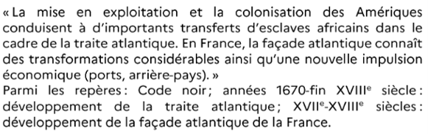
Activité proposée en histoire
Séance dans le cadre d’une séquence pour le thème :
L’expansion du monde connu
(XV ^{e}-XVIII ^{e} siècle)

Slide 22
VOTRE MISSION
La ville de Nantes souhaite mettre en avant l’action du mémorial de l’abolition de l’esclavage lors de sa semaine historique qu’elle organise chaque automne. Elle fait appel à vous (historien spécialisé dans l’histoire de l’esclavage) afin de rédiger le discours qui sera lu par la maire de Nantes. Il racontera la traite atlantique aux XVIIe et XVIIIe siècle et soulignera l’importance du mémorial pour la ville.
Votre texte s’articulera autour des axes suivants :
- Le contexte et les caractéristiques de la traite atlantique ;
- Le déroulement ;
- Le rôle des acteurs ;
- Les étapes de l’abolition
- La présence du mémorial à Nantes
Pour réaliser ce travail vous disposez, si vous le souhaitez, de co-auteur(s) et du site du mémorial de l’abolition de l’esclavage de Nantes. Vous disposez de 3h avant de remettre votre texte à Madame la maire de Nantes.
Si vous rencontrez des difficultés, vous pouvez la contacter pour de plus amples informations.

Slide 23
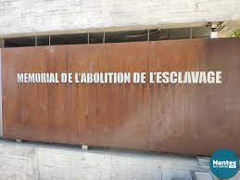
Critères d’évaluation
- Les phrases sont correctes et le lexique disciplinaire utilisé
- L’époque et les lieux sont précisés
- Le contexte, le déroulement sont présentés
- Le rôle des acteurs sont clairement identifiés.
- L’abolition de l’esclavage et le mémorial sont mentionnés

Slide 24

BOITE À OUTILS N°1 :
Quelles sont les informations dont j’ai besoin ?
Je réponds aux questions suivantes :
• Qui ? =les acteurs historiques > je les présente et j’explique leur rôle
• Quoi ? = quel(s) évènement(s) > je les explique
• Pourquoi ? = j'identifie les causes
• Comment = quels sont les moyens employés > je les explique
• Quand ? = je date de manière précise et dans l'ordre chronologique.
• Où ? = je situe l'évènement dans l’espace
• Quelles conséquences= quel est l'impact de cet événement sur la période étudiée ?

Slide 25
BOITE À OUTILS N°2 :
Votre texte s’articulera autour des axes suivants : | Propositions pour commencer
- Le contexte et les caractéristiques de la traite atlantique | La traite atlantique s’est développée en…dans le but de ….
Le déroulement | Cette traite s’organisait de la manière suivante…
Le rôle des acteurs | Les grands ports français ont eu un rôle important. En effet …
- Les enjeux et la portée de la traite atlantique | La traite atlantique a permis à certains de …..tandis que d’autres….
Les étapes de l’abolition | Les idées abolitionnistes se développent grâce à …. Mais ……….pour que l’esclavage soit aboli en France. Même si aujourd’hui……….

Slide 26
BOITE À OUTILS N°3:
Entrainez-vous à la lecture de votre texte.
Utilisez votre smartphone et écoutez-vous jusqu’à être satisfait de votre lecture.
Vous pouvez proposer une lecture à plusieurs voix.
Enregistrez le discours directement dans la boite vocale de Madame la Maire :
dans pronote : votre discours ne devra pas excéder 3 minutes.

